Slide 1
Damit die Sauna nicht zum Alltag wird …
Das Quiz zum Klimanotstand
Fragen zum Thema Klimawandel

Slide 2
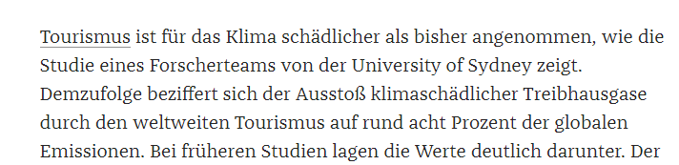
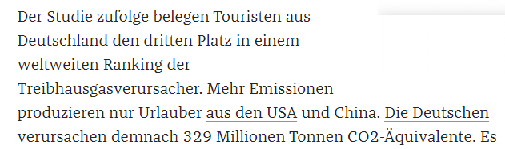
Wieviel Tonnen CO2 produzierten die Deutschen 2019 mit Ihren Urlaubsaktivitäten in der ganzen Welt?
329 Mio. Tonnen Das entspricht von der Größenordnung her dem Jahresgesamtausstoß von Spanien oder 40% des Jahresgesamtausstoßes von Deutschland 2019 | 32 Mio. Tonnen Das entspricht von der Größenordnung her 10% des Jahresgesamtausstoßes von Spanien oder 4% des Jahresgesamtausstoßes von ganz Deutschland 2019
Notes:
Die Deutschen verursachen 329 Millionen Tonnen CO2-Äquivalente mit Tourismus.
Tourismus ist für das Klima schädlicher als bisher angenommen, wie die Studie eines Forscherteams von der University of Sydney zeigt. Demzufolge beziffert sich der Ausstoß klimaschädlicher Treibhausgase durch den weltweiten Tourismus auf rund acht Prozent der globalen Emissionen.
er Studie zufolge belegen Touristen aus Deutschland den dritten Platz in einem weltweiten Ranking der Treibhausgasverursacher. Mehr Emissionen produzieren nur Urlauber aus den USA und China. Die Deutschen verursachen demnach 329 Millionen Tonnen CO2-Äquivalente. Es folgen Touristen aus Indien, Mexiko, Brasilien, Kanada und Japan.
https://www.zeit.de/gesellschaft/zeitgeschehen/2018-05/klima-tourismus-acht-prozent-treibhausgasausstosses

Slide 3
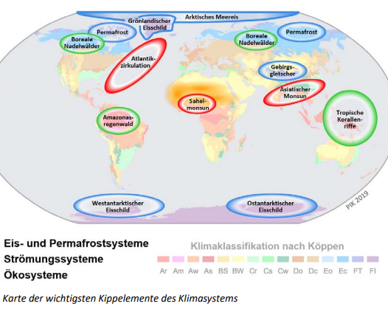
Warum ist es so wichtig, weit unter dem in Paris vereinbarten 2°C -Ziel zu bleiben, besser noch unter 1,5°C ?
Um die mitteleuropäischen Ski-Gebiete zu erhalten (Kristallisationspunkt von Kunstschnee wird nahe 2 °C überschritten). | Um unaufhaltsame Klima-Kipppunkte zu vermeiden z.B. dass der einzigartige CO2-Speicher-Regenwald stirbt und dabei riesige Mengen CO2 freisetzt, die die Erderwärmung noch mehr beschleunigen (Dominoeffekt).
Notes:
Kipppunkte – warum das 1,5°-Ziel so wichtig ist
„Die in Paris Ende 2015 von der internationalen Staatengemeinschaft beschlossene Vereinbarung gibt das Ziel vor, die Erderwärmung auf deutlich unter 2 Grad Celsius (°C), möglichst aber auf unter 1,5 °C zu begrenzen. Nach Erkenntnissen der Klimawissenschaft können hierdurch die Risiken und Auswirkungen des Klimawandels gegenüber einer stärkeren Erwärmung erheblich verringert werden – unter anderem die Gefahr, unwiderruflich Kipppunkte im Klimasystem zu überschreiten.
Unser Klimasystems hat bestimmte Kipppunkte, bei deren Überschreiten es zu starken, unaufhaltsamen und unumkehrbaren Veränderungen kommt. Eine einfache Metapher: schiebt man eine Kaffeetasse über den Schreibtischrand passiert erst nichts, bis sie einen kritischen Punkt erreicht, an dem sie kippt und abstürzt. Diese Teilsysteme (zum Beispiel die Atlantikzirkulation) werden „Kippelemente“ genannt („tipping elements“).
http://muth-ah.net/media/Dokumente2020/Klimaschutz/FFF-Bericht_Ambition2035_Endbericht_final_20201011-v.3.pdf
Vgl. http://www.pik-potsdam.de/~stefan/Publications/Kipppunkte%20im%20Klimasystem%20-%20Update%202019.pdf

Slide 4
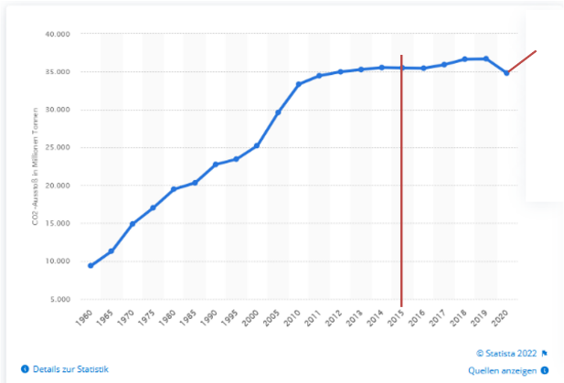
Wieviel ihres jährlichen CO2-Ausstoßes hat die Weltgemeinschaft seit ihrer Pariser Klimaschutz-Vereinbarung im Jahr 2015 bis heute reduziert?
7% | 0%
Notes:
Trotz der Pariser Klimavereinbarung 2015, stieg der weltweite CO2-Ausstoß immer weiter an.
Ursprungsgraphik: https://de.statista.com/statistik/daten/studie/37187/umfrage/der-weltweite-co2-ausstoss-seit-1751/
„Laut der Internationalen Energieagentur war der CO2-Ausstoß 2021 so hoch wie nie zuvor. […] Der Anstieg der globalen CO2-Emissionen von über zwei Milliarden Tonnen war absolut gesehen der größte in der Geschichte und hat den pandemiebedingten Rückgang des Vorjahres mehr als ausgeglichen“ www.tagesschau.de/wirtschaft/co2-rekordhoch-101.html

Slide 5
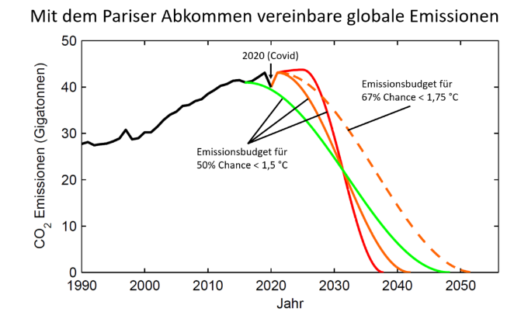
Bis wann haben wir, wenn wir weitermachen wie bisher, weltweit so viel CO2 ausgestoßen, dass wir das wichtige 1,5°C-Ziel überschreiten?
Ca. 2030 | Ca. 2050
Notes:
Laut dem Bericht des Daten des Weltklimarats IPCC, können, gerechnet ab Anfang 2020, noch 400 Gigatonnen (Gt) CO₂ in die Atmosphäre abgegeben werden, um das 1,5-Grad-Ziel nicht zu verfehlen. Der jährliche Ausstoß von CO₂ – durch Verbrennen fossiler Brennstoffe, Industrieprozesse und Landnutzungsänderungen – wird mit 42,2 Gt angesetzt; rechnerisch entspricht dies 1337 Tonnen pro Sekunde. Bei konstanten Emissionen wäre dieses Budget 2028 aufgebraucht. Bei erhöhtem Ausstoß bereits früher. Bei gesenktem Ausstoß später.
Zwei Grafiken zeigen den Weg zu 1,5 Grad » KlimaLounge » SciLogs - Wissenschaftsblogs (spektrum.de)
Quelle: https://www.mcc-berlin.net/forschung/co2-budget.html

Slide 6
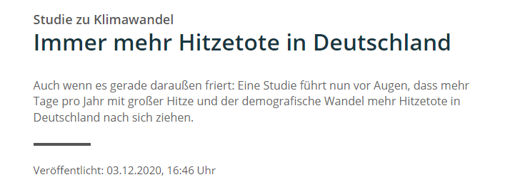
Wie viele hitzebedingte Todesfälle gab es rechnerisch im Hitzesommer 2018 in Deutschland?
5.000 | 20.000
Notes:
Hitzewellen kosten im Sommer viele Menschen das Leben. Eine internationale Studie hat jetzt versucht, genau zu ermitteln, wie viele es sind. Laut den Daten aus mehr als 740 Städten weltweit lässt sich jeder dritte Todesfall bei Hitze dem Klimawandel zuschreiben. Deutschland ist besonders betroffen.
2018 gab es demnach rund 20.000 hitzebedingte Todesfälle in Deutschland. Ohne den Klimawandel wären es deutlich weniger gewesen.
Quellen:
Hitzetote - Der Klimawandel ist schon heute tödlich | deutschlandfunk.de;
Immer mehr Hitzetote in Deutschland (aerztezeitung.de)

Slide 7
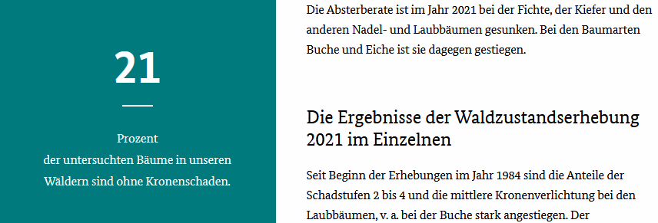
Waldzustandsbericht 2021 in Deutschland. Wieviel % aller Bäume sind gesund?
21% | 51%
Notes:
Ergebnisse der Waldzustandserhebung 2021
In jährlichen Stichprobenerhebungen wird der Kronenzustand deutscher Wälder bewertet. Dadurch können Veränderungen und Risiken erkannt und wichtige Entscheidungen zum Schutz des Waldes getroffen werden.
Der belaubte Kronenzustand der Waldbäume gilt als wichtiger Weiser für ihre Vitalität.
Quelle: https://www.bmel.de/DE/themen/wald/wald-in-deutschland/waldzustandserhebung.html

Slide 8
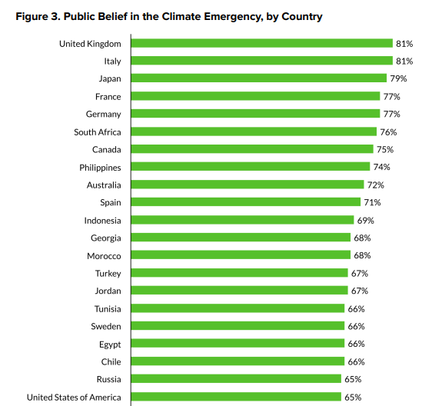
Wieviel % der Befragten aus Deutschland gaben in einer 2021 erschienenen Studie an, an einen Klimanotstand zu glauben?
52% | 77%
Notes:
Dreiviertel der Deutschen glauben an den Klimanotstand – Wo ist also das Problem?
In einer internationalen Oxford-Umfrage, die 2021 erschien, mit über einer Million Teilnehmenden, gaben 77% der Befragten aus Deutschland an, an einen Klimanotstand zu glauben. Nur in Großbritannien (81%), Italien (81%) und Japan (79%) glaubten prozentual noch mehr Menschen an einen Klimanotstand. Der Notstandes wurde bei vier von fünf Befragten erkannt. Alles gut sollte man denken, oder? Aber trotz diesem scheinbar eindeutigen Bekenntnis zu dringend notwendigem, schnellen Klimaschutz, kommen die dafür notwendigen Veränderungen im Alltag der Menschen, der Politik und der Wirtschaft nicht voran.
Vgl. S. 15. In: Peoples’ Climate Vote, 2021. UNDP-Oxford-Peoples-Climate-Vote-Results.pdf

Slide 9
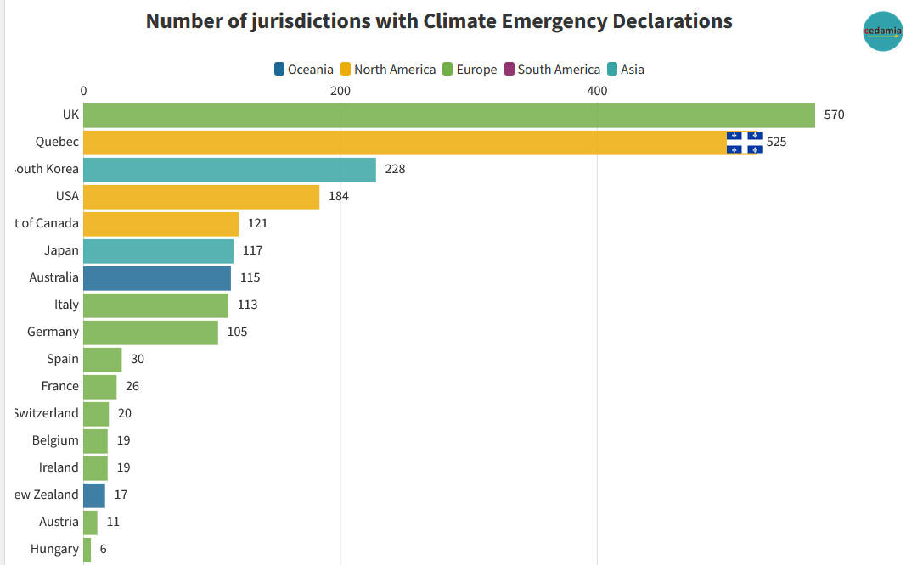
Wieviel Städte oder offizielle Organisationen haben in Deutschland inzwischen den Klimanotstand ausgerufen?
2.385 | 105
Stand: August 2022
Notes:
Was heißt Klimanotstand
Der Begriff Klimanotstand geht auf das englischsprachige „Climate Emergency“ zurück. Als „(Von der Politik als ökologische und gesamtgesellschaftliche Notsituation anerkannte) Klimakrise“ definiert der Duden-Verlag den Begriff Klimanotstand.
„Die Erklärung zum sogenannten Klimanotstand ist mittlerweile eine weltweite Bewegung vieler Kommunen, aber auch von Landes- und Nationalregierungen, die sich zur Dringlichkeit des Klimaschutzes bekennen und in diesem Zusammenhang Ziele und Maßnahmen zu beschließen bzw. zu verschärfen.“ Laut der Website „Climate Emergency Declaration and Mobilisation In Action (CEDAMIA)“ haben bis zum Juli 2022 mehr als 2.250 lokale Regierungen oder Verwaltungen in 39 Ländern, den Klimanotstand ausgerufen. In Deutschland beschlossen 105 Städte oder offizielle Organisationen den Klimanotstand. Die Stadt Konstanz war die erste deutsche Stadt, die den Klimanotstand am 2. Mai 2019 beschloss.
Am 28. November 2019 rief das Europäisches Parlament den Klima- und Umweltnotstand aus. Das Ziel ist, die Erderwärmung auf 1,5°C zu begrenzen und die EU-weiten CO2-Emissionen bis 2030, um 55% zu senken, damit Europa bis spätestens 2050 klimaneutral wird
Duden | Klimanotstand | Rechtschreibung, Bedeutung, Definition, Herkunft
IOEW_DP71_Klimanotstand_in_Kommunen.pdf, S. 11
Die CEDAMIA-Homepage enthält ausführliche Statistiken zu weltweiten Klimanotstandserklärungen:
https://www.cedamia.org/global/ . Zuletzt aufgerufen am 05.08.2022
https://kommunalwiki.boell.de/index.php/Klimanotstand#cite_note-6
Vgl. Europäisches Parlament ruft Klimanotstand aus | Aktuelles | Europäisches Parlament (europa.eu)

Slide 10
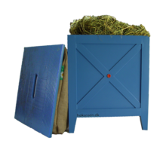
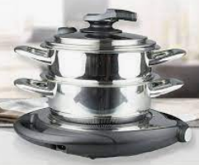
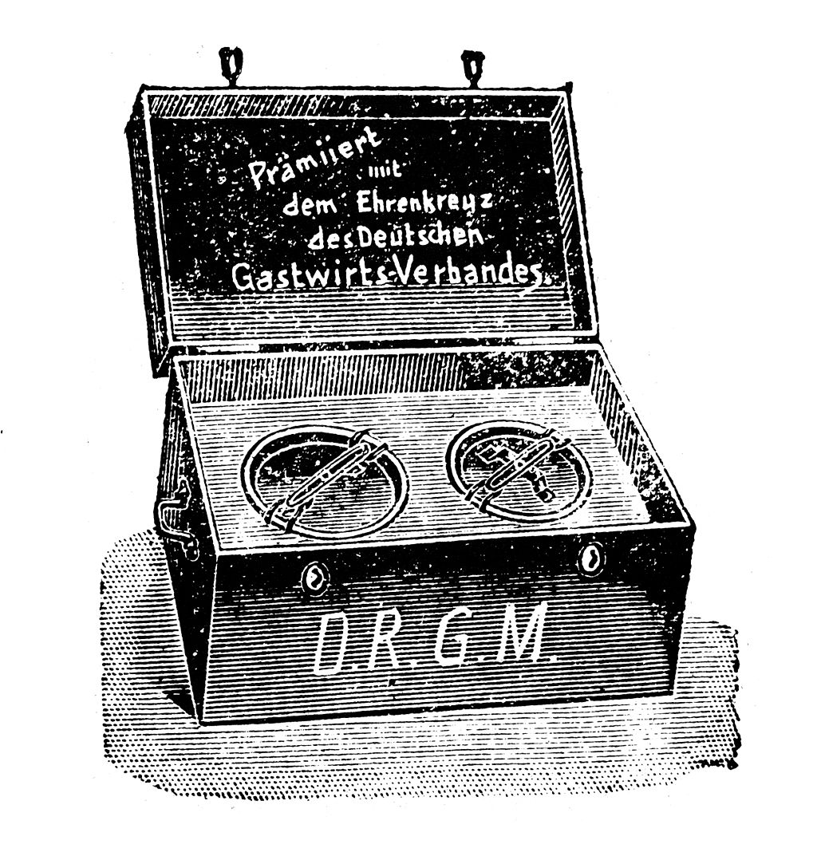
Energiesparen beim Kochen mit „Kochkiste“, „Turmkochen“ und Topfdeckel möglich?
Ja, das geht! | Nein, da ist der Energiefluss lediglich anders, insgesamt eingespart werden kann dadurch leider nichts.
Notes:
In Zeiten knappen Brenn- und Heizmaterials sicherte die Kochkiste mit einem Minimalverbrauch des Heizmaterials die Zubereitung warmer Speisen, was zu ihrem verstärkten Einsatz in Kriegs(mangel)zeiten führte. So wurde in der Zeit des Ersten Weltkriegs in verschiedenen Kochbüchern die Nutzung der Kochkiste speziell behandelt und ihre Nutzung propagiert.[2][3] Und noch nach dem Zweiten Weltkrieg wurden die Kochkisten z. B. während der Berlin-Blockade genutzt, um mit dem nur nachts kurz verfügbaren Strom Essen anzukochen und bis mittags fertig garen zu lassen.[4]
In jüngerer Zeit wurde die Idee der Kochkiste durch an die Topfformen angepasste Isolationsbehälter neu aufgegriffen.[5] Außerdem neu ist die Idee, eine flexible Hülle für den Topf zu benutzen, um eine flexiblere Nutzung von verschiedenen Topfgrößen zu ermöglichen. Ein solcher „Kochsack“ ist zudem einfacher zwischenzulagern als eine starre Box.[6]
https://de.wikipedia.org/wiki/Kochkiste

Slide 11
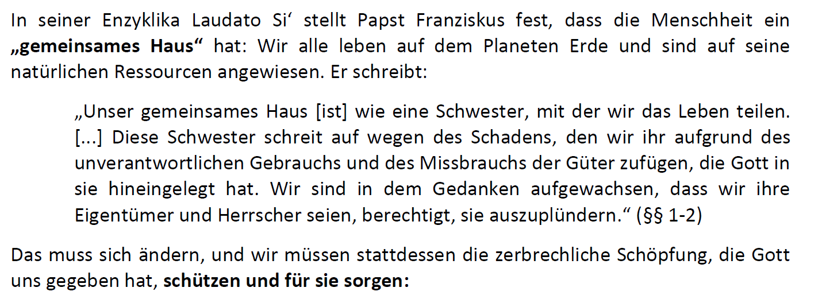
Laudato Si‘: Tun wir Christen genug für den Klimaschutz?
Ja | Nein
Wie könnte das Ehrenamt
den Klimaschutz vor Ort befördern?
Notes:
„Enzyklika Laudato si’– Über die Sorge für das gemeinsame Haus“
Der Aufruf des Papstes, die Armut zu beenden und ökologische Ressourcen der Welt fair zu teilen seien Forderungen, die die Ziele nachhaltiger Entwicklung der Vereinten Nationen widerspiegeln.
Volltextquelle: https://www.dbk.de/fileadmin/redaktion/diverse_downloads/presse_2015/2015-06-18-Enzyklika-Laudato-si-DE.pdf

Slide 12
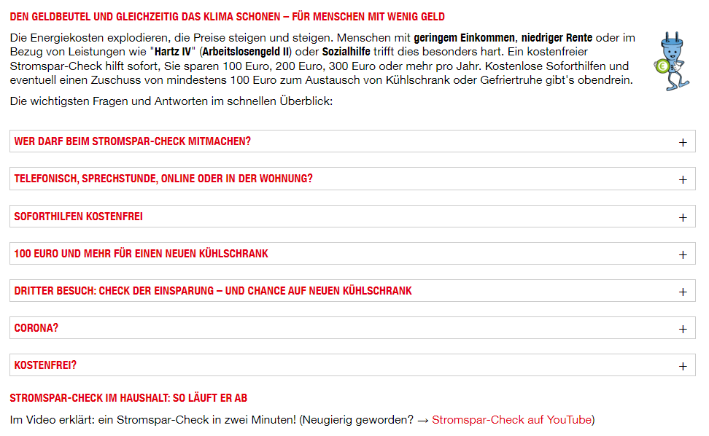
Kennen Sie das „Caritas-Stromsparcheck-Projekt“?
Ja. | Nein.
Notes:
DEN GELDBEUTEL UND GLEICHZEITIG DAS KLIMA SCHONEN – FÜR MENSCHEN MIT WENIG GELD
Im Jahre 2008 startete das Projekt Stromspar-Check in knapp 60 Standorten mit Energiesparberatungen für Menschen mit geringem Einkommen. Mittlerweile gibt es den Stromspar-Check in mehr als 150 Städten und Landkreisen. 390.000 Haushalten wurden in dieser Zeit bereits geholfen.
Die Energiekosten explodieren, die Preise steigen und steigen. Menschen mit geringem Einkommen, niedriger Rente oder im Bezug von Leistungen wie "Hartz IV" (Arbeitslosengeld II) oder Sozialhilfe trifft dies besonders hart. Ein kostenfreier Stromspar-Check hilft sofort, Sie sparen 100 Euro, 200 Euro, 300 Euro oder mehr pro Jahr. Kostenlose Soforthilfen und eventuell einen Zuschuss von mindestens 100 Euro zum Austausch von Kühlschrank oder Gefriertruhe gibt's obendrein.
Die wichtigsten Fragen und Antworten im schnellen Überblick:
https://www.stromspar-check.de/stromspar-check

Slide 13
Bis Ende dieses Jahrzehntes haben wir Menschen es noch in der Hand alles zu tun, um das wichtige 1,5°C-Ziel noch zu erreichen. Betreiben oder planen Sie Klimaschutz im Ehrenamt?
Ja. Welche Dienste, Projekte, Aktionen sind das? | Nein. Was hindert Sie daran?
Notes:
Laut dem Bericht des Daten des Weltklimarats IPCC, können, gerechnet ab Anfang 2020, noch 400 Gigatonnen (Gt) CO₂ in die Atmosphäre abgegeben werden, um das 1,5-Grad-Ziel nicht zu verfehlen. Der jährliche Ausstoß von CO₂ – durch Verbrennen fossiler Brennstoffe, Indurieprozesse und Landnutzungsänderungen – wird mit 42,2 Gt angesetzt; rechnerisch entspricht dies 1337 Tonnen pro Sekunde. Bei konstanten Emissionen wäre dieses Budget 2028 aufgebraucht. Bei erhöhtem Ausstoß bereits früher.
Quelle: https://www.mcc-berlin.net/forschung/co2-budget.html

Slide 14
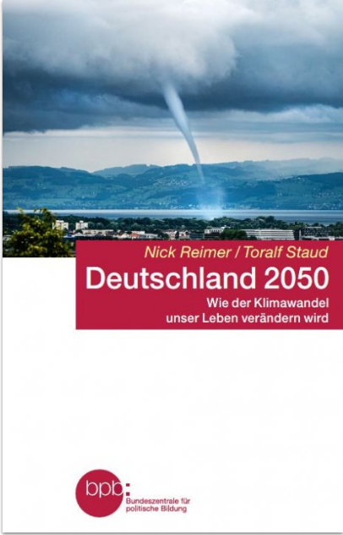
„Der Klimawandel ist nicht irgendwo weit weg –
sondern längst da.
Er wird Deutschland drastisch verändern.
Aber noch haben wir es in der Hand, ob die Veränderungen beherrschbar bleiben.“
Nick Reimer, Toralf Staud Deutschland 2050
Notes:
Deutschland 2050 | bpb.de

Slide 15
Damit die Sauna nicht zum Alltag wird …
… es liegt in unserer Hand …
noch

